Slide 1

Tests dans l'environnement React
Lunch & Learn – Mars 2022
Cédric Faucher

Slide 2
Sommaire de la présentation
Explication des tests
Leur but
Leur structure
Les 3 différents types de tests
Unitaire
Intégration
End-To-End
Jest
React Testing Library
Enzyme
Test Driven Development

Slide 3
Explication des tests: Leur but
Les tests simulent une interaction avec le code testé pour voir si le code fonctionne bien ou non avec la simulation.
Les tests servent donc à s'assurer que le code soit fonctionnel lorsqu'il est dans les mains du client.
Ils s'assurent également que les prochaines personnes qui vont toucher le code ne briseront pas l'objectif du code.

Slide 4
Explication des tests: Leur structure
Les tests suivent une structure particulière, soit le AAA:
Arrange: Le moment où on prépare les divers éléments nécessaires au test, par exemple les variables et les mocks. Cette étape peut être sauté si la préparation est courte;
Act: Le moment où on lance le test, par exemple si on teste la fonction sum(a, b), on va la lancer et attendre le résultat;
Assert: Le moment où on vérifie la réponse du act avec la réponse qu'on s'attend. C'est l'endroit où on valide si le test a réussi ou échoué.

Slide 5
Les trois types de tests: Test unitaire
Le test unitaire vise, comme le nom l'indique, une unité de code (une méthode/une classe).
C'est le test le plus simple et le plus fréquent qu'on fait, car il ne dépend pas du reste du code, il est isolé.

Slide 6
Les trois types de tests: Test d'intégration
Le test d'intégration prend les unités et les testent ensemble.
On peut penser à une fonction qui appelle trois autres fonctions pour changer une variable. On teste alors toutes ces fonctions.
On utilise ce test moins fréquemment vu qu'il est plus complexe que le test unitaire.

Slide 7
Les trois types de tests: End-To-End
Le test End-To-End teste une interaction complète avec l'application.
Un exemple serait de tester qu'un utilisateur qui entre ses identifiants soient bien connecté si les identifiants sont bons.
Ce sont les tests les moins fréquents vu qu'ils demandent une grande complexité dans les dépendances et que les tests unitaires et d'intégration auront probablement déjà tout couvert.
Ils sont quand même pratiques si certaines interactions avec l'application sont importantes.

Slide 8
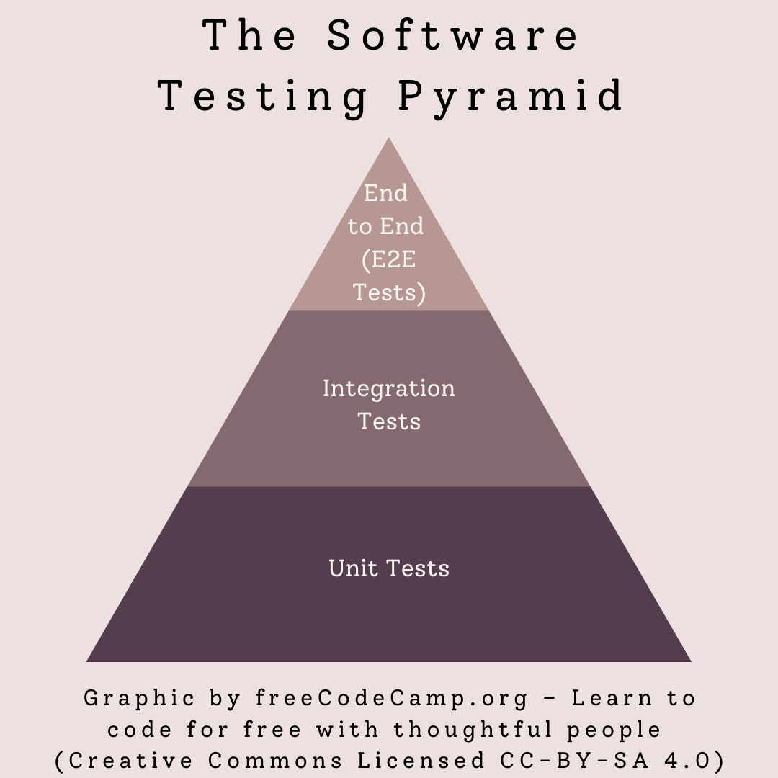
Les trois types de tests: Sommaire

Slide 9

Jest
Jest est inclus dans Create React App, la version est donc liée à la version de React qui est installé dans notre application.
Jest permet non seulement de tester nos fonctions, mais également de tester les components eux-mêmes.
Jest ne permet pas de faire des tests End-to-End, pour ça il faut utiliser d'autres librairies de tests comme Cypress.

Slide 10

React Testing Library
Testing Library ont créé DOM Testing Library pour tester le DOM. Ils ont ensuite créé React Testing Library qui ajoute des fonctionnalités pour pouvoir tester les components de React.
C'est la librairie officielle de test de React avec Jest, elle est donc supposée aussi être incluse avec Creat React App.
Elle permet de tester le résultat du render des components, donc elle interagit avec le DOM lui-même.
Un exemple serait de vouloir tester un input, on ne pourrait pas tester le state lui-même, mais on peut tester ce que le DOM fait avec le state.
Leur slogan: "The more your tests resemble the way your software is used, the more confidence they can give you."

Slide 11

Enzyme
Enzyme est une librairie qui permet de tester les components de React.
Contrairement à React Testing Library, Enzyme permet de tester le component lui-même, donc tester les props et les states.
Avec le même exemple que React Testing Library, on testerait le state directement au lieu de tester ce que le DOM nous donne.
Malheureusement, la librairie semble être portée à disparaître, le support pour React 17 n'étant toujours pas là officiellement.
React est passé d'Enzyme à React Testing Library, ce qui n'aide pas non plus.

Slide 12
Test Driven Development
Une façon de travailler qui promouvoie l'utilisation des tests.
Au lieu de faire une unité de code et de la tester par la suite, on renverse la situation et on fait des tests pour ensuite faire l'unité de code.
Cette approche rend le test plus organique, car c'est le code qui est conçu autour du test et non le test qui est conçu autour.

Slide 13
Ressources
Page officielle de React pour les tests https://reactjs.org/docs/testing.html
Page officielle de Jest https://jestjs.io/
Page officielle de Testing Library pour React https://testing-library.com/docs/react-testing-library/intro/
Page officielle d'Enzyme https://enzymejs.github.io/enzyme/
Cheatsheet de React Testing Library https://testing-library.com/docs/react-testing-library/cheatsheet/

